Slide 1
Estadística General
Msc. Dennis Gabriela Alvaron Robles

Slide 2
PLAN DE CLASE
Inicio
Motivación
Construcción
Definición de Estadística
Cierre
Retroalimentación
Saberes previos
Conceptos Estadísticos
Tipos de Estadística
Autoevaluación
Competencias

Slide 3














Ingresar aquí: https://sinia.minam.gob.pe/
TOMA DE DECISIONES
Planes Ambientales
Indicadores Ambientales

Slide 4
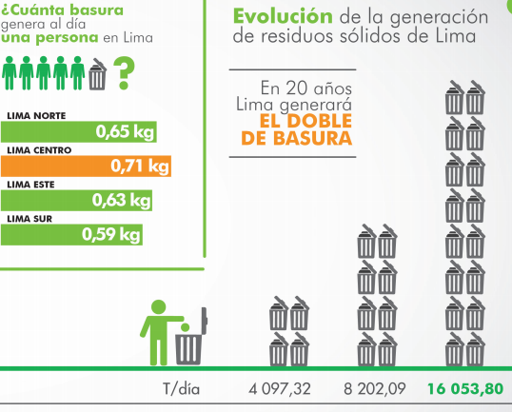


MOTIVACIÓN
https://www.youtube.com/watch?v=LJHmUYdPs8U

Slide 5
competencias
Conceptos Básicos de Estadística
Tener una imagen inicial de la Estadística
Conocer el vocabulario básico más utilizado en la Estadística
Conocer las principales áreas de la Estadística Clásica
Entender el Ciclo Estadístico

Slide 6
Saberes Previos
¿Qué es Estadística?
¿Para que sirve la Estadística?
¿Quién usa Estadística?
¿Por qué se usa Estadística?

Slide 7
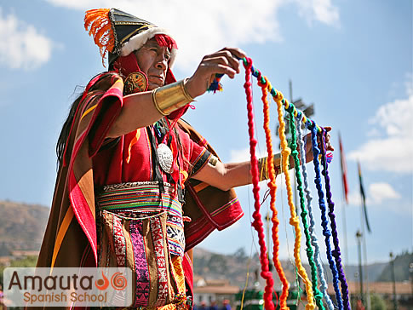
Historia de la estadística
Video:
http://www.youtube.com/watch?v=-TGCaLLuEIE
Historia de la estadística en el Perú

Slide 8

DEFINICIÓN DE Estadística
“Conjuntos de métodos para planear estudios y experimentos, obtener datos y luego organizar, resumir, presentar, analizar, interpretar y llegar a conclusiones basadas en los datos”. (Mario Triola)
“Es el estudio de los métodos científicos para recoger, organizar, resumir y analizar datos, así como para sacar conclusiones válidas y tomar decisiones razonables, basadas en tal análisis”. (Murray R. Spiegel)
“Es la ciencia que tiene por objeto la clasificación y análisis de conjuntos de datos, para interpretarlos y obtener leyes y relaciones entre ellas, orientando la toma de decisiones a partir del análisis e interpretación de observaciones realizadas en forma directa o indirecta”. (Avila Acosta).

Slide 9


QUE IDEA TENEMOS DE LA ESTADISTICA
Estadística es la ciencia que estudia un conjunto de métodos que permite:
Recolectar
Organizar
Interpretar
Datos
Para transformarlos en información y tomar decisiones oportunas y eficientes.

Slide 10
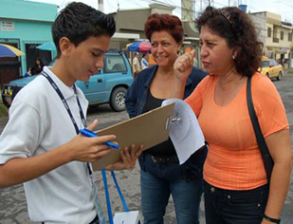
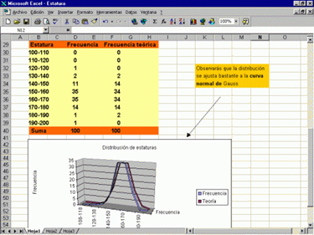
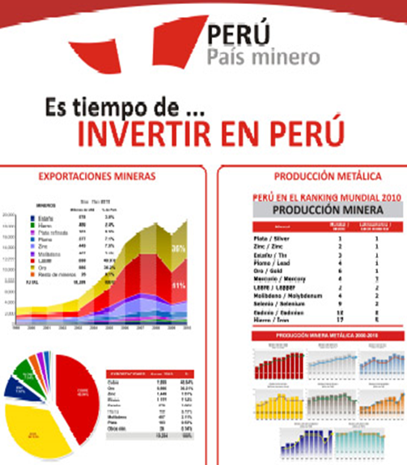

PASOS PARA REALIZAR ANALISIS ESTADISTICO
Recolecta
Encuesta.
Entrevista.
Observación.
Pruebas.
Organiza
Tablas.
Cuadros.
Gráficos.
Diagramas.
Interpreta
Análisis
Opinión critica.
Conclusiones.
Sugerencias,.
Tomar decisiones oportunas y eficientes

Slide 11


Aplicación de la Estadística
Organismos oficiales.
Diarios y revistas.
Políticos.
Deportes.
Marketing.
Control de calidad.
Administradores.
Contadores.
Ingenieros.
Investigadores científicos.
Médicos
etc.
http://www.youtube.com/watch?v=4-Iitl9P7S4

Slide 12
División de la Estadística clásica
La estadística clásica está dividida en dos grandes áreas:
Estadística Clásica
Estadística Descriptiva
Estadística Inferencial

Slide 13

Estadística Inferencial
Métodos usados para determinar algo acerca de la población, basado en una muestra.
Ejemplo 1: Una encuesta desarrollada para saber sobre los beneficios de los celulares.
Ejemplo 2: Investigación sobre la motivación y la producción de una empresa.
Ejemplo 3: Por que los estudiantes abandonan la universidad y a sus metas.

Slide 14

Estadística Descriptiva
Método de recolectar, organizar, resumir y presentar los datos en forma informativa.
Ejemplo 1: Los datos del Censo de población de año.
Ejemplo 2: Cual es el promedio de accidentes ocurridos en seis meses en la empresa Electro Perú.
Ejemplo 3: Que carrera profesional es con mayor demanda en nuestro país.

Slide 15
Conceptos básicos
POBLACIÓN:
Conjunto sobre el que se centra el objetivo de un análisis o investigación estadística. Esta compuesta por unidades a las que se denomina elementos. Es decir, es la colección de todos los individuos, objetos u observaciones que poseen al menos una característica en común.
Unidad de análisis:
Es el objeto del cual se desea obtener información, también conocido con el nombre de elementos. Ejemplo: El (un) Alumno, El (un) maestro, El (un) director, El (un) experto, El (un) padre de familia, El (un) empleado, etc.
DATO:
Manifestación de un fenómeno de forma cualitativa o numérica. Cuantificación del mundo real en una representación cualitativa o numérica, comprensible para el individuo.

Slide 16

Conceptos básicos
MUESTRA:
Subconjunto representativo de la población al que tenemos acceso y sobre el que realmente hacemos observaciones (mediciones).
Una muestra se considera como probabilística cuando se cuenta con un listado de todos los elementos de la población y por ende cada elemento de dicha población tiene una probabilidad conocida para ser seleccionado en la muestra.
Una muestra se considera como no probabilística cuando no es posible contar con un listado de todos los elementos de la población y por ende cada elemento seleccionado en la muestra se escoge en forma arbitraria o a juicio del investigador.
CENSO:
Observación de la(s) característica(s) en todos los elementos de una población.
ENCUESTA:
Método de medición de una o más variables en una muestra.

Slide 17
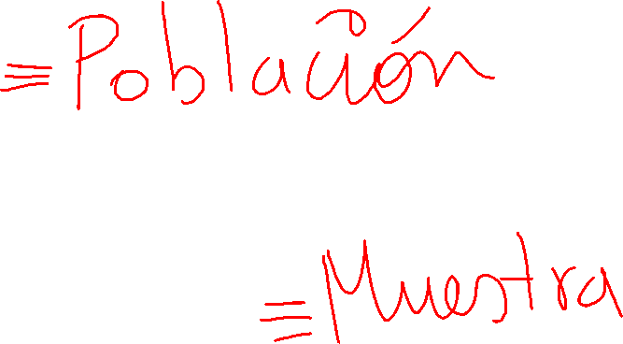
Conceptos básicos
PARÁMETRO
Es una medida resumen que describe una característica de toda la población, y para determinar su valor es necesario utilizar toda la información de la población. pueden ser representados como μ y σ.
ESTADÍSTICO O ESTADÍGRAFO
Es una medida resumen que describe una característica de la población con los datos u observaciones de una muestra, pueden ser representados como x y s

Slide 18
variable
Es una característica de la población que se va investigar y que tiene diferentes valores.
Variable
Cualitativa
Nominal
Ordinal
Cuantitativa
Discreta
Continua

Slide 19
Tipos de Variables
VARIABLE CUALITATIVA:
Se refieren a características o cualidades que no pueden ser medidas con números, denominada también variable de atributo se refiere a características no numéricas de un estudio.
Variable Cualitativa Nominal
Características que expresan un valor de nominación; por ejemplo, el sexo, tipo de sangre, lugar de nacimiento, el color de los ojos.
Variable Cualitativa Ordinal
Características que expresan un valor de orden; por ejemplo, gravedad del accidente (leve, moderado, grave), dolor de muela (poco, regular, mucho), nivel de educación, el estrato socioeconómico, etc.

Slide 20

Tipos de Variables
VARIABLE CUANTITATIVA:
Se refiere a características que se puede registrar numéricamente; es decir, es la que se expresa mediante un número, por tanto se pueden realizar operaciones aritméticas con ella. Podemos distinguir dos tipos:
Variables Cuantitativas Discretas
Características que sólo pueden adquirir valores enteros y casi siempre hay “brechas” entre esos valores; por ejemplo, el número de personas que habitan en una casa (1, 2, 3,..., etc.), número de atendidos de COVID por médico, puntaje de depresión de las enfermeras.
Variables Cuantitativas Continuas
Características que pueden tomar cualquier valor dentro de un intervalo específico. También se puede decir que son característica cuya unidad de medida es fraccionaria; por ejemplo, el tiempo de espera para obtener un balón de oxigeno, el peso (en kg.) de los pacientes.

Slide 21
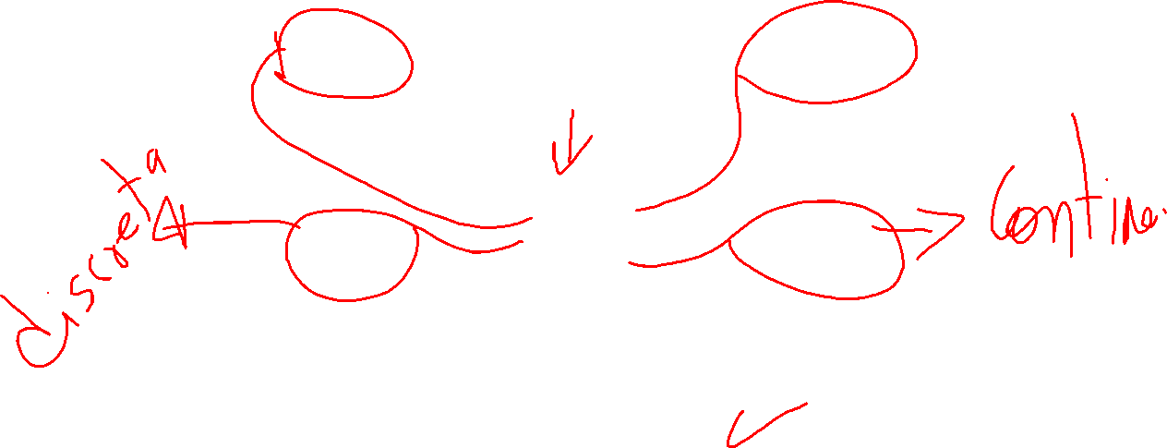
La medición puede definirse como la asignación de numerales a objetos o sucesos siguiendo ciertas reglas (Stevens, 1946). La escala de medición es el grado de precisión con que se va expresar la medida de una variable. Esta va determinar la forma de presentación de la información y resumen, así como los métodos estadísticos que se usarán para analizar los datos. Existen cuatro escalas de medición: nominal, ordinal, intervalo y razón.
VARIABLE CUALITATIVA
NOMINAL
Diferencia una o más características, no tiene orden ni jerarquía (=; ≠).
Ejemplo: Sexo, Estado civil
ORDINAL
Características, con orden y jerarquía (=; ≠; >; <)
Ejemplo: Grado de estudio, calidad educativa.
ESCALAS DE MEDICIÓN
RAZÓN
El cero es absoluto (ausencia o inexistencia de la propiedad medida).
Ejemplo: Peso, talla, número de hijos
INTERVALO
Orden, jerarquía, y se establecen intervalos iguales en la medición. El cero y la unidad de medida son arbitrarios.
Ejemplo: Temperatura, tiempo
VARIABLE CUANTITATIVA

Slide 22
Ejemplo 1
Problema a estudiar: debido a la coyuntura que estamos viviendo las empresas mineras del Perú, no se adaptan a los estándares de gestión medio ambiental y sanitaria (tamaño, localización, tecnologías empleadas, legislación, uso adecuado de EPP, protocolos de seguridad, etc.), para lo cual la Dirección General de Salud Ambiental, quiere saber el porcentaje de empresas mineras que no se adaptan a estos estándares y conocer algunos riesgos de salud de los colaboradores. Por lo tanto, se decide realizar el estudio respectivo con una muestra de 65 empresas mineras.
Identifique: Población, muestra, variables y tipos de variables.
Determine los parámetros y/ó estadísticos a partir del enunciado propuesto.

Slide 23
Ejemplo 1
Identifique: Población, Muestra, Variables y tipos de variables.
Población: Todos empresas mineras del Perú. (Aprox. 398 unidades mineras en producción).
Muestra: 65 empresas mineras del Perú.
Variables:
Variables | Tipo de variable
Tamaño de la empresa minera | Cuantitativa continua
Localización (Industrial, Residencial, Comercial) | Cualitativa nominal
Tecnología empleada | Cualitativa nominal
Tipo de Estadistica: Inferencial

Slide 24

Ejemplo 1
Determine los parámetros y/ó estadísticos a partir del enunciado propuesto.
Parámetros:
Edad promedio de los colaboradores de cada empresa minera del Perú
Porcentaje de colaboradores que son padres de familia que opinan de intervención de la Dirección General de Salud Ambiental.
Estadísticos
Edad promedio de los colaboradores fue de 28 años.
75% de los colaboradores son padres de familia y opinan que la intervención de la Dirección General de Salud Ambiental es favorable.

Slide 25
RETROALIMENTACIÓN
INFORME SOBRE LOS SECTORES DE PRODUCCIÓN DEL PERÚ EN EL 2020
https://www.inei.gob.pe/prensa/noticias/sector-pesca-crecio-3334-en-julio-del-2020-12373/
En el año 2020 se registró una gran variación en los ingresos totales en los principales sectores productivos del Perú como la minería, pesca, electricidad, exportaciones, recaudación de impuestos, etc.
El sector Pesca creció en 33,34%, en julio del presente año, en comparación con similar mes del año anterior. Este resultado se sustentó en la mayor captura de especies de origen marítimo (35,67%) destinado al consumo humano indirecto (harina y aceite de pescado) que en el mes de estudio totalizó 490 mil toneladas más que lo reportado en julio del año pasado (200 mil toneladas) registrando un crecimiento de 144,8%.
En cambio, la pesca para consumo humano directo disminuyó en -22,51% como resultado de la menor captura de especies destinadas a consumo en estado fresco (-27,6%) enlatado (-24,6%) y congelado (-19,9%). Por otro lado, la pesca de origen continental creció 9,29%.
Identifique: Población, muestra, parámetros, estadísticos, tipo de variables, tipo de estadística y escalas de medición.

Slide 26
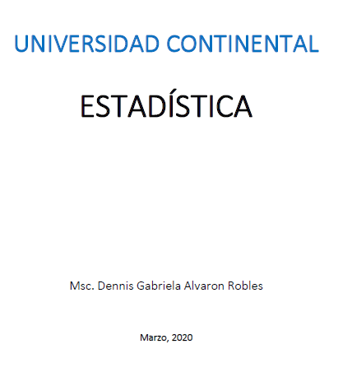
AUTOEVALUACIÓN
Resolver los ejercicios propuestos

Slide 27
REFERENCIA BIBLIOGRÁFICAS
Bologna E. (2013), Estadística para Psicología y Educación, 3ra Ed. Editorial Brujas.
Cáceres J. (2007), Conceptos Básicos de Estadística para Ciencias Sociales, 1ra Ed., Delta Publicaciones, Madrid, Las Rozas
Coladarci T., Cobb C. (2013), Fundamental of Statistical Reasoning in Education, 4ta Edition, Jolene Ling, EE. UU.
Congacha J. (2016) Estadística Aplicada a la Educación. Editorial Académica Española

